Slide 1

MedipolDAO
e-mlak

Slide 2
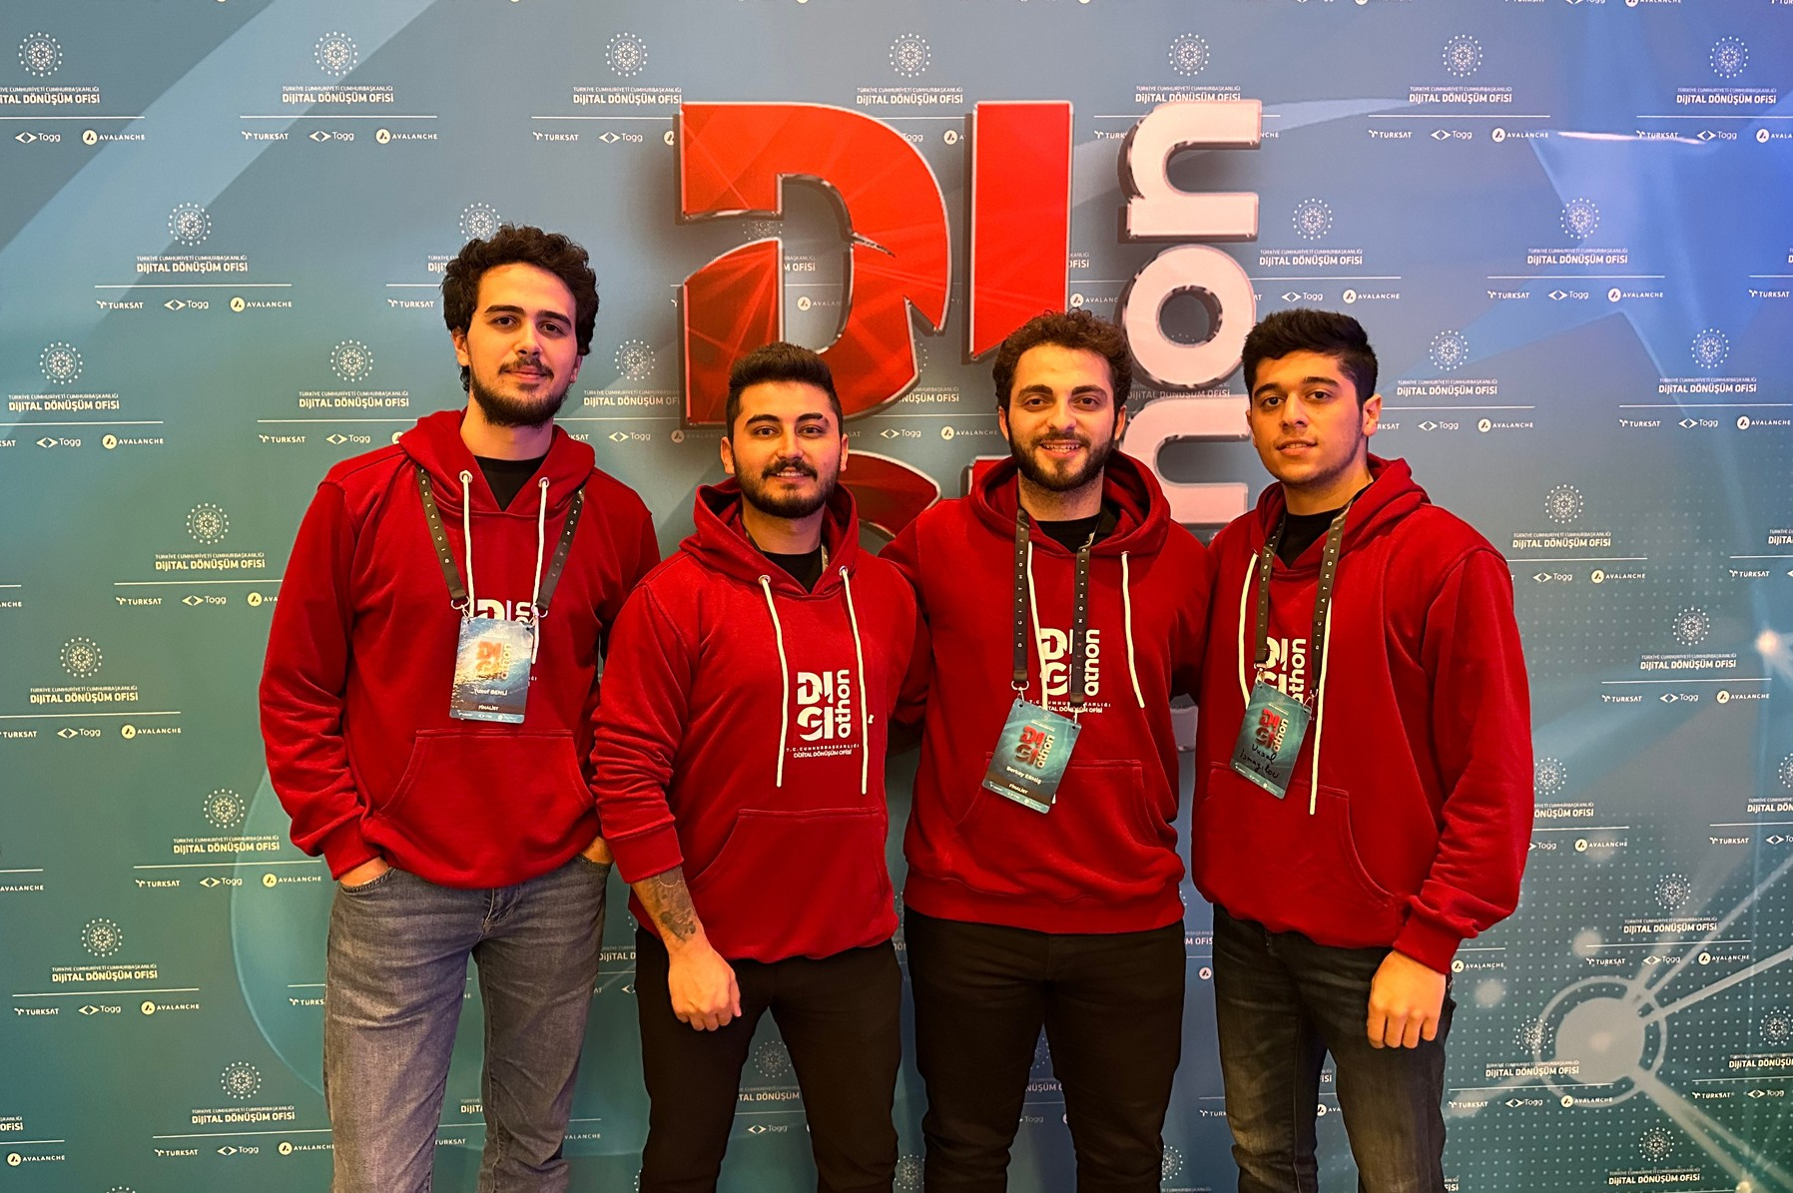
Takım

Slide 3
NFT

Slide 4
dNFT

Slide 5
fdNFT

Slide 6
Elastic Subnet
- esTRY
- TCMB (eTRY)

Slide 7
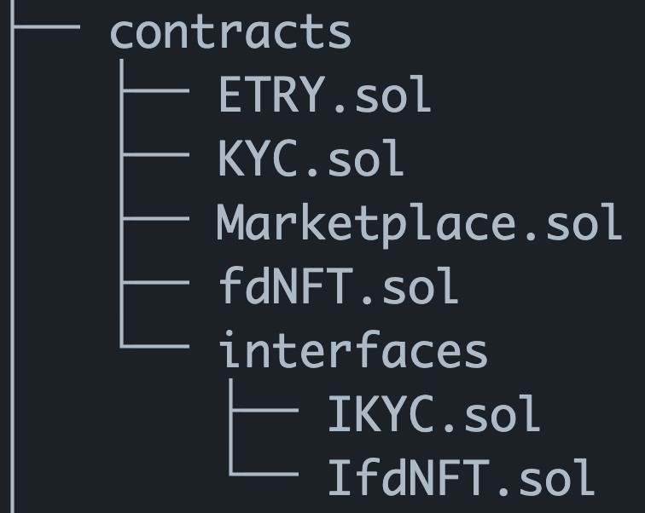
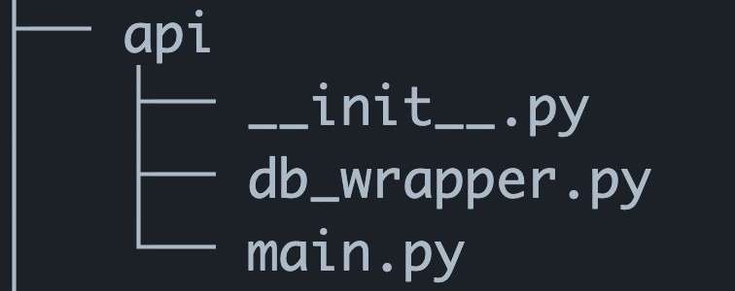
Backend Yapısı
Akıllı Kontrat Yapısı

Slide 8
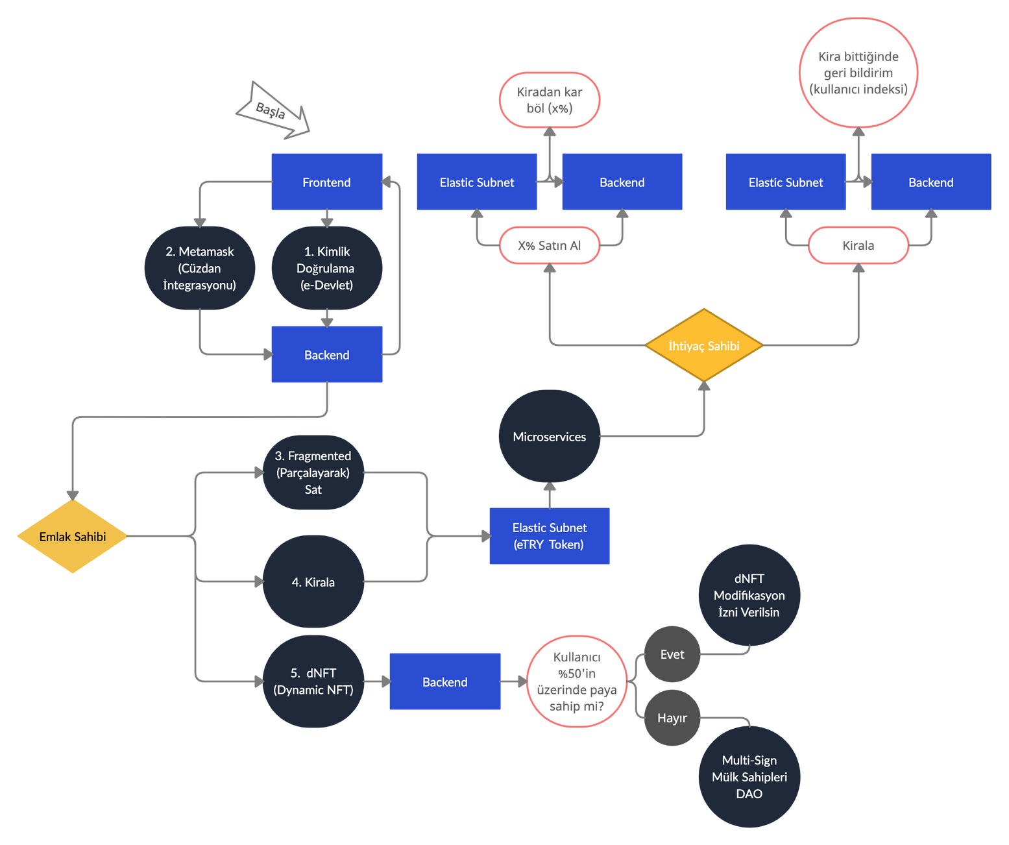

Slide 9
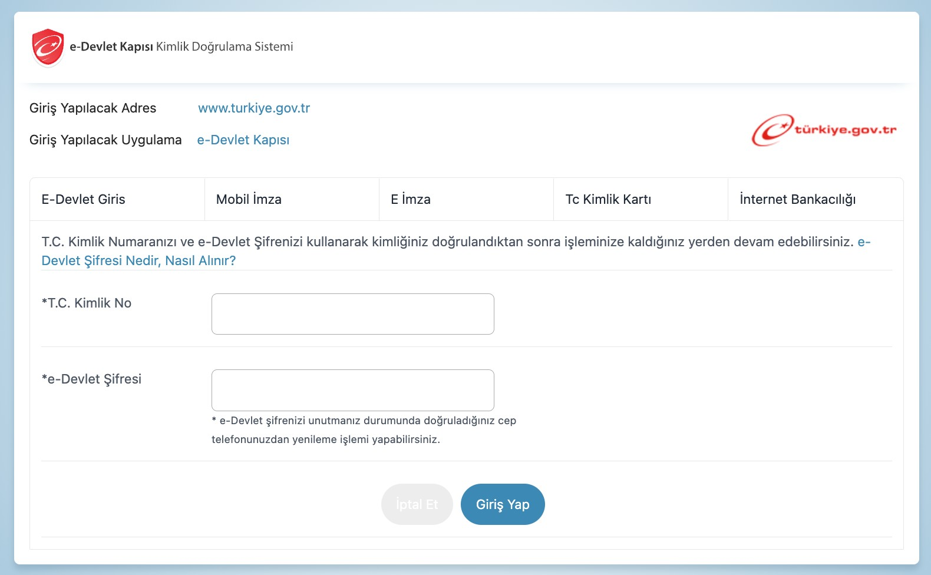
Giriş

Slide 10
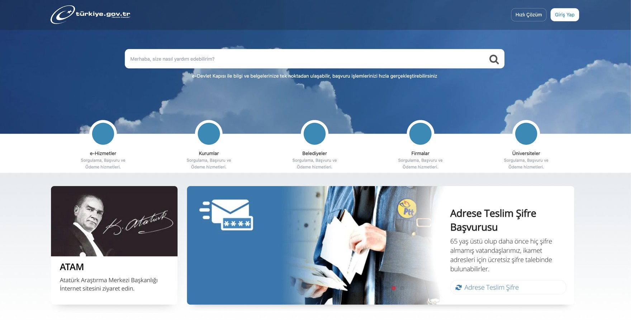

Anasayfa

Slide 11
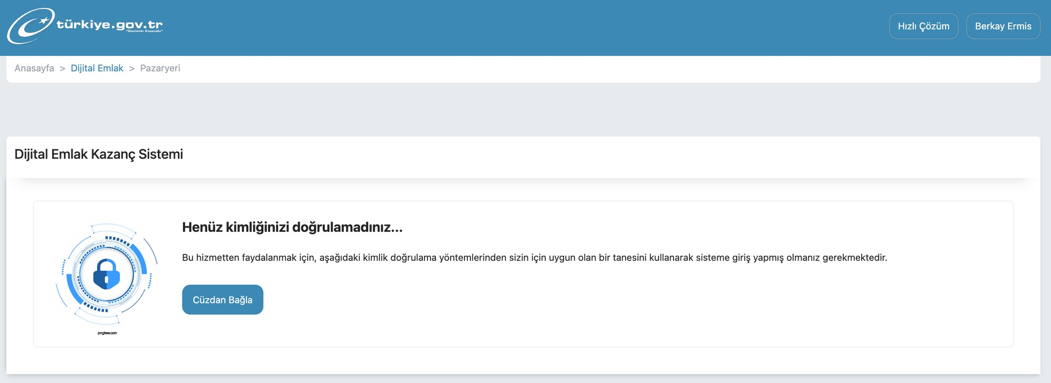
Servis

Slide 12
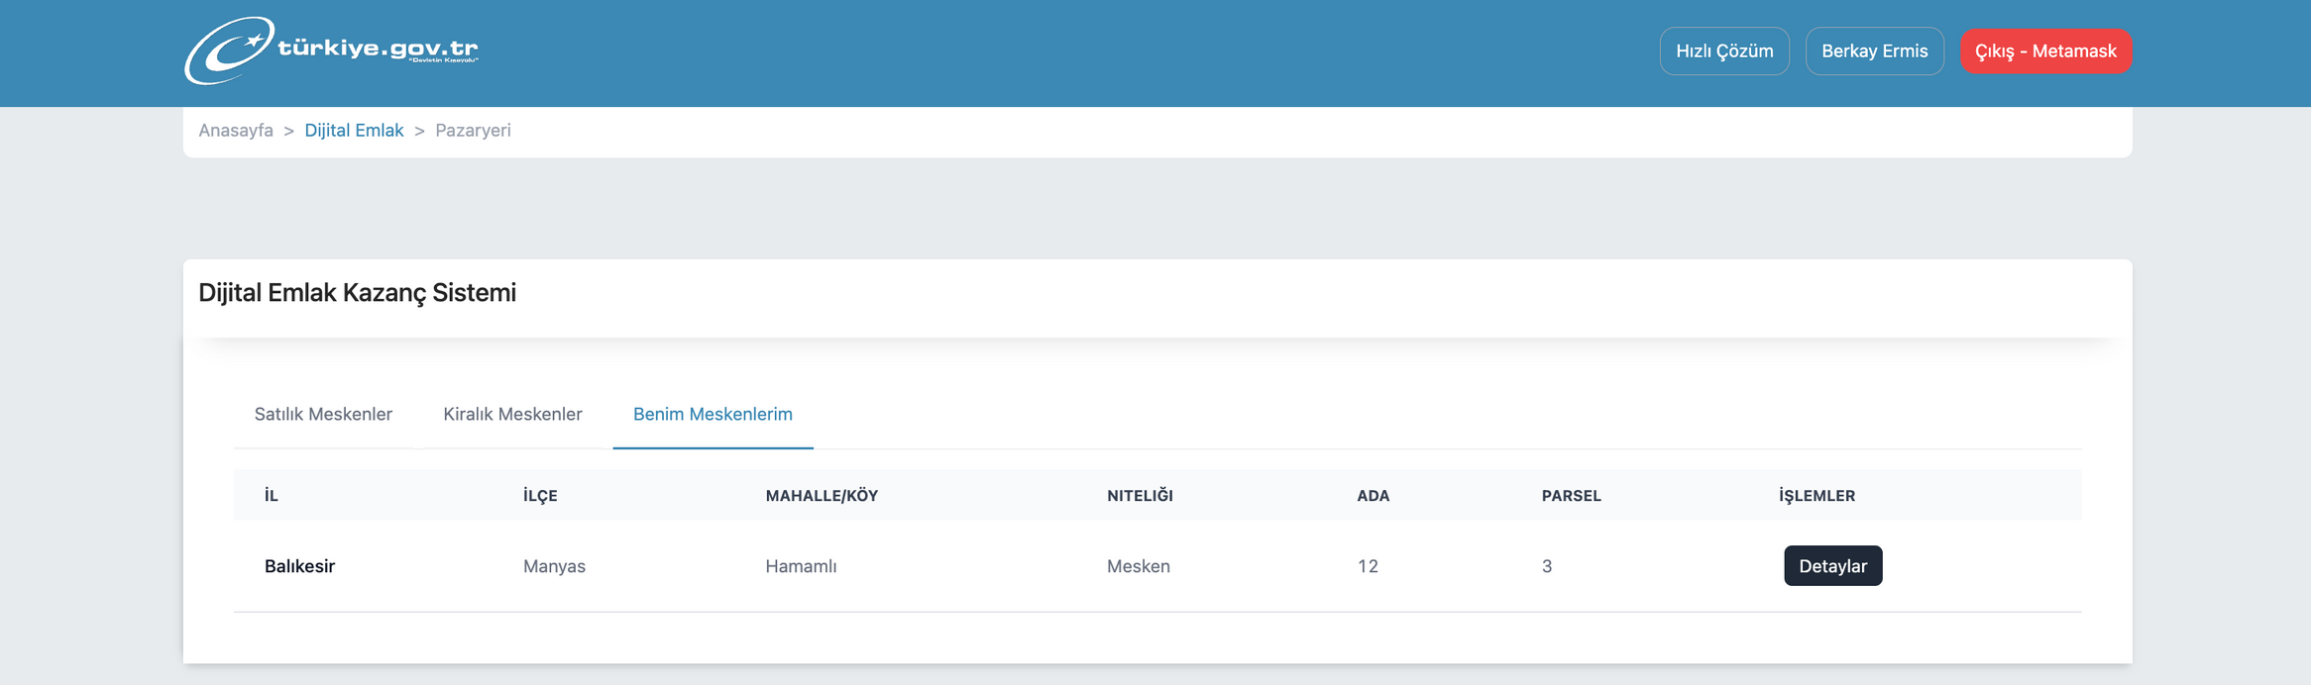
Pazar Yeri: Benim Meskenlerim

Slide 13
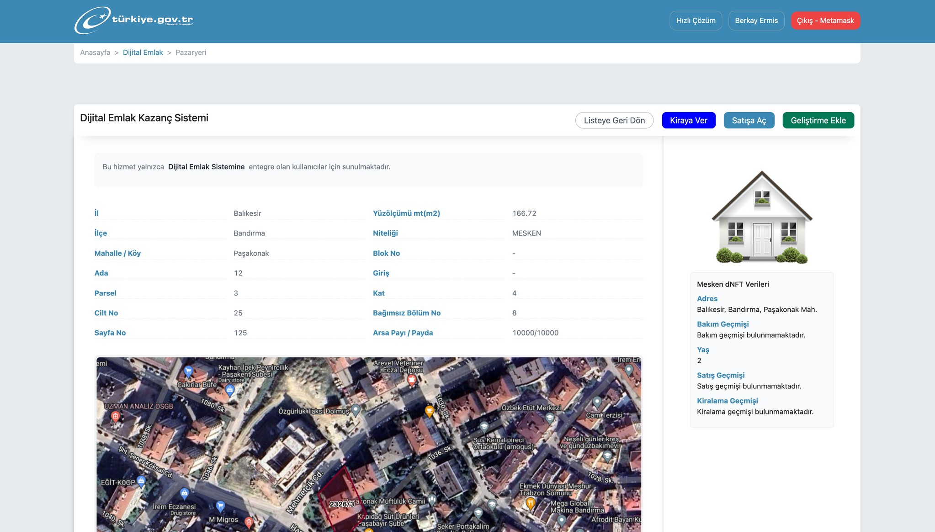
Pazar Yeri (Detaylar)

Slide 14
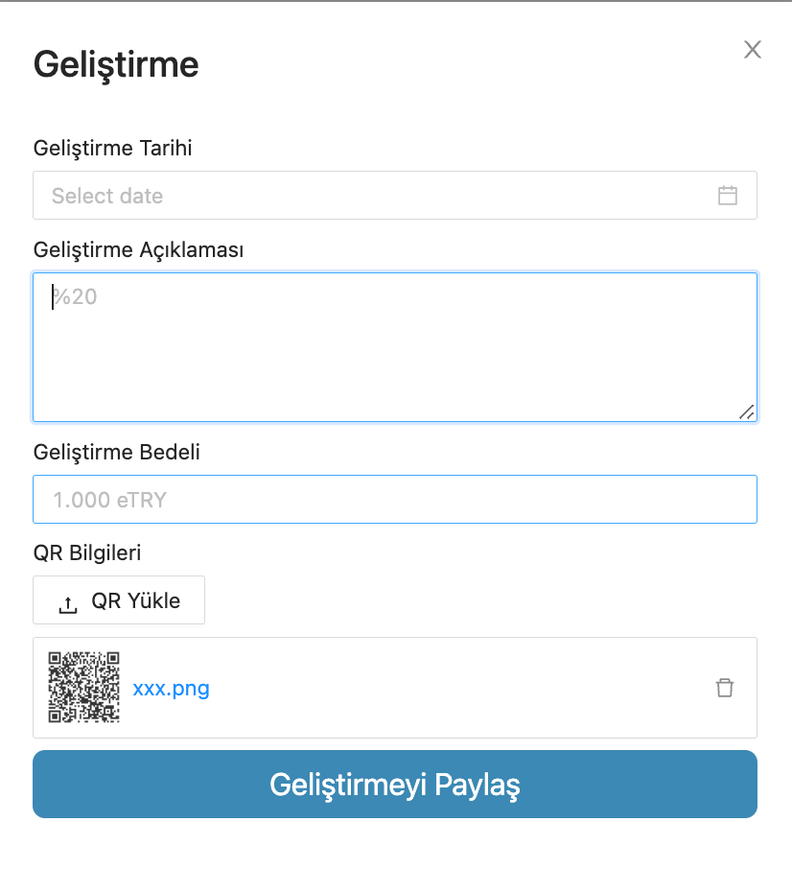
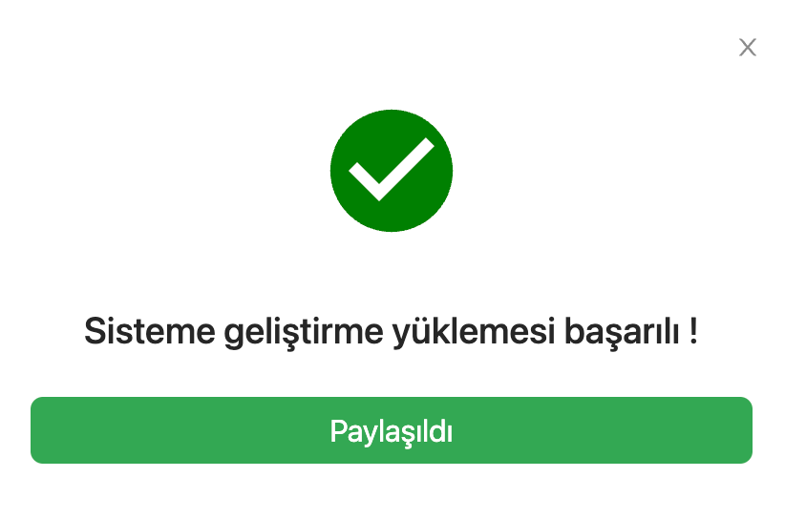
Pazar Yeri (Detaylar): Geliştirme

Slide 15
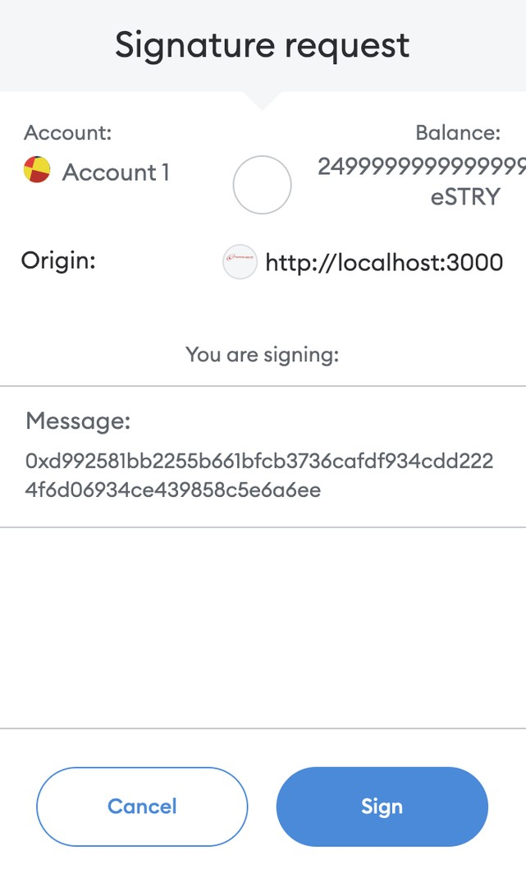
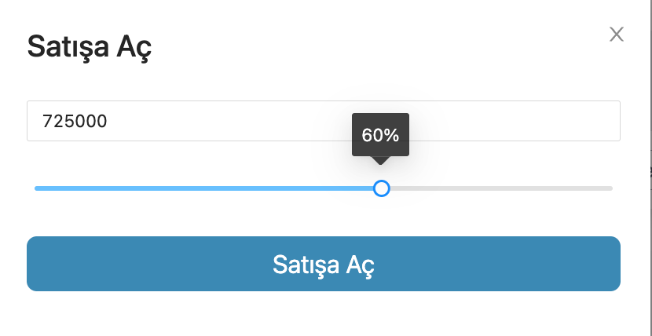
Pazar Yeri (Detaylar): Satış

Slide 16
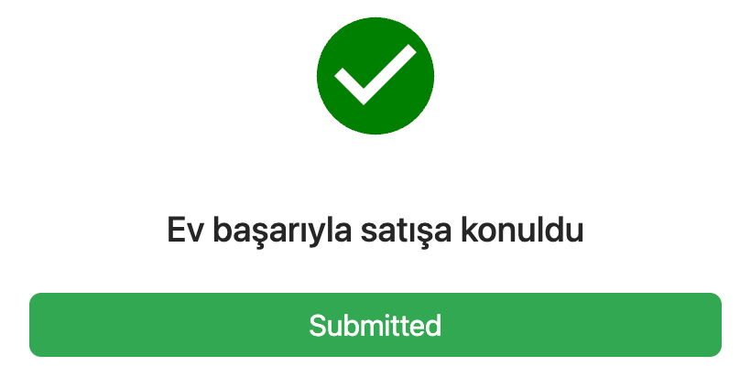
Pazar Yeri (Detaylar): Satış

Slide 17
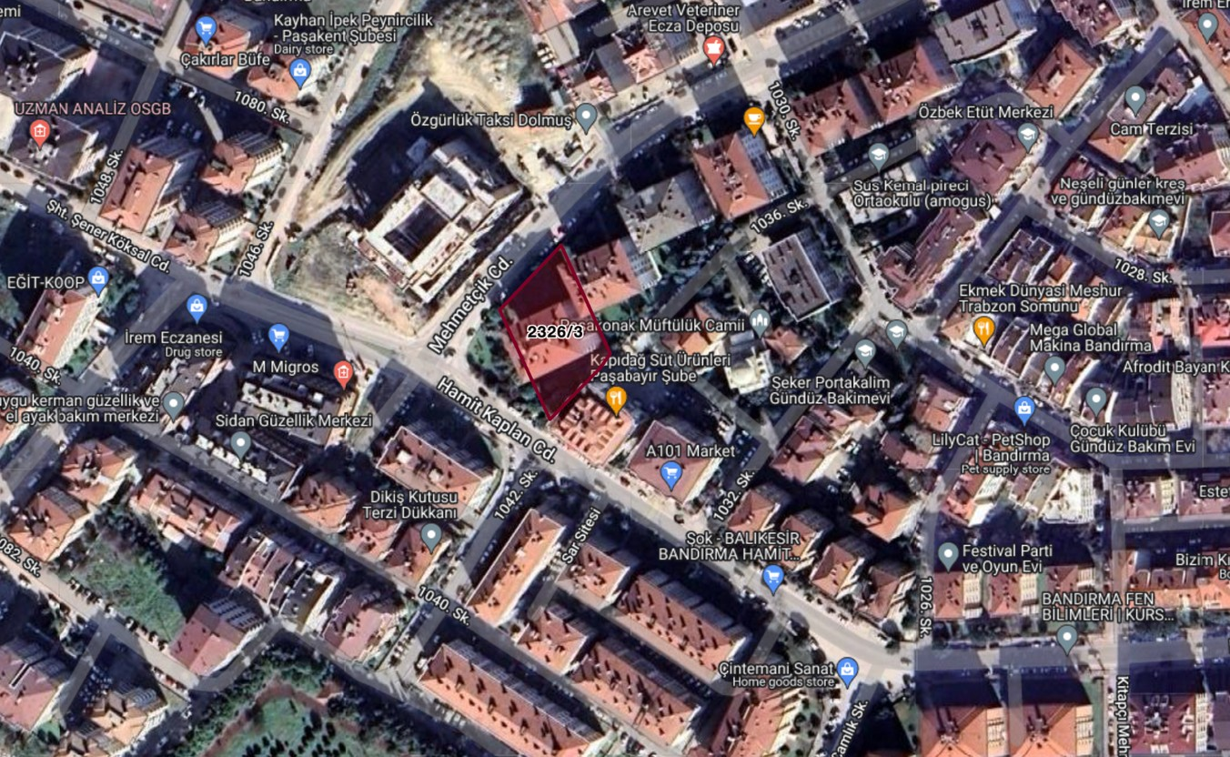
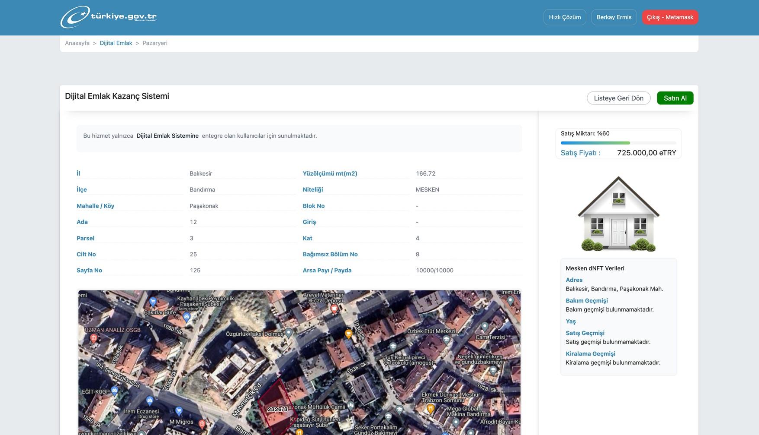
Satın Alma

Slide 18
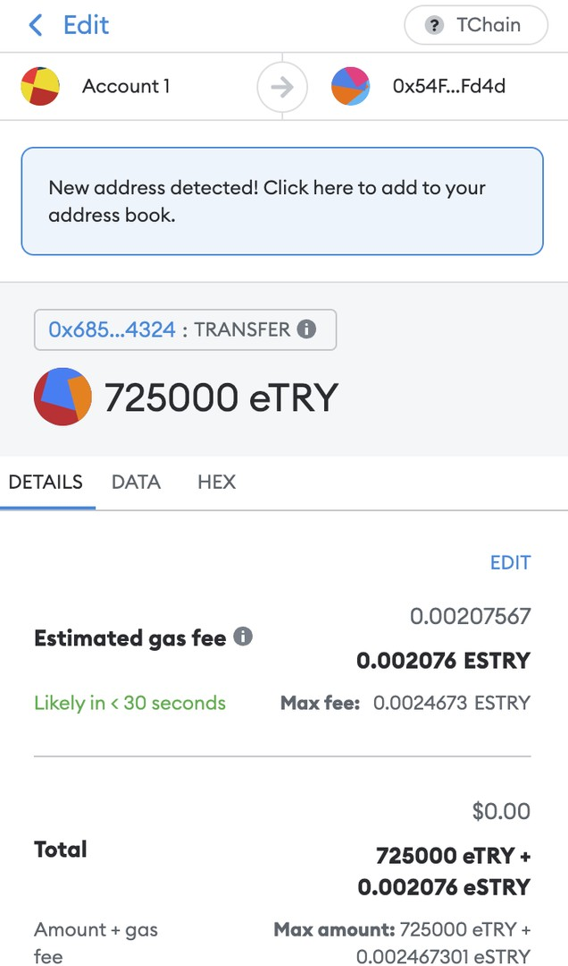
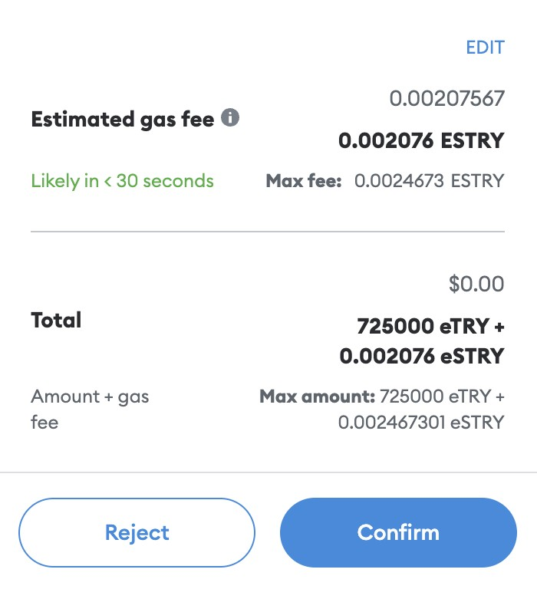
Pazar Yeri (Detaylar): Satış

Slide 19
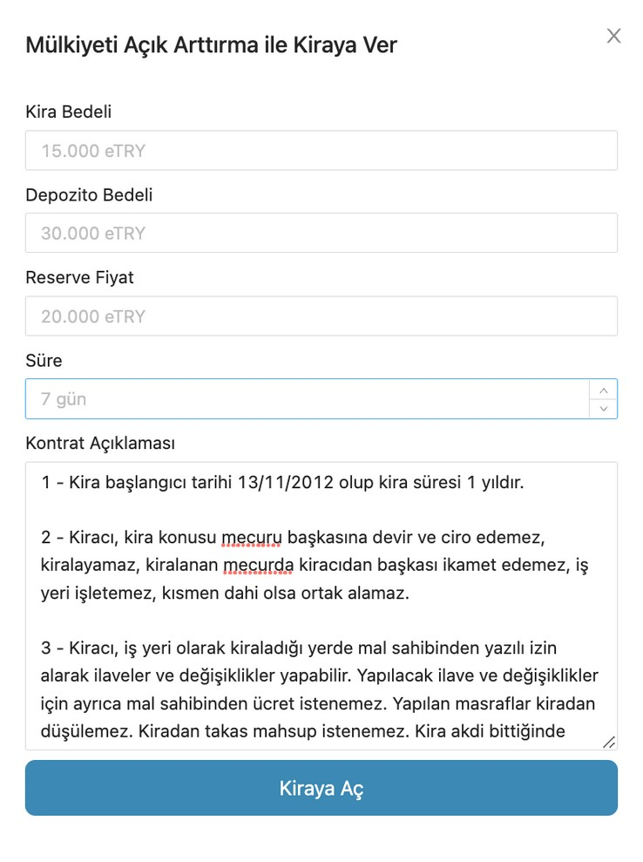
Pazar Yeri (Detaylar): Kira

Slide 20
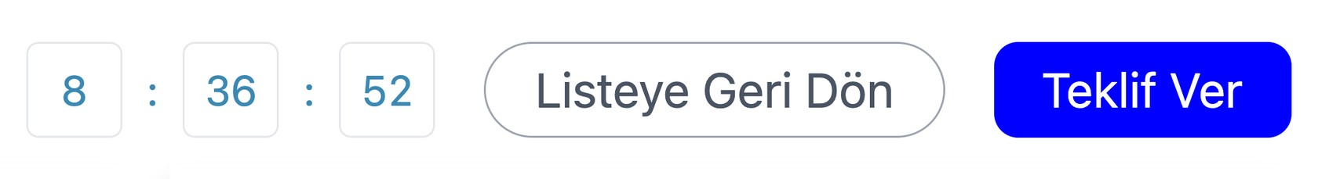

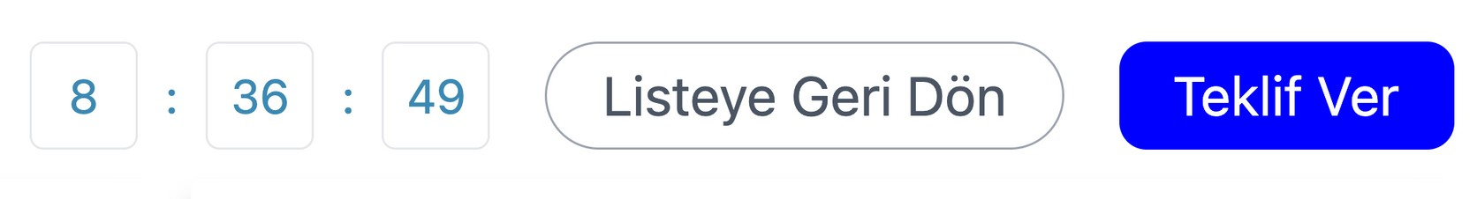

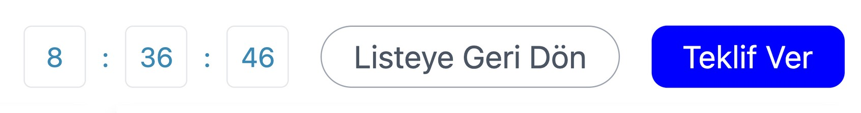
Kiralama teklifi Sunma

Slide 21
MedipolDAO
TEŞEKKÜRLER!

